Slide 1
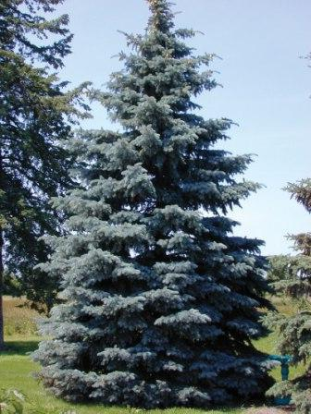
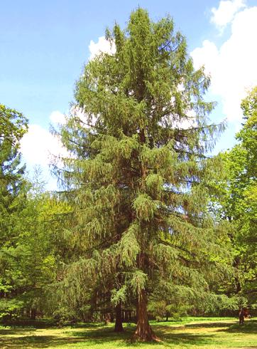
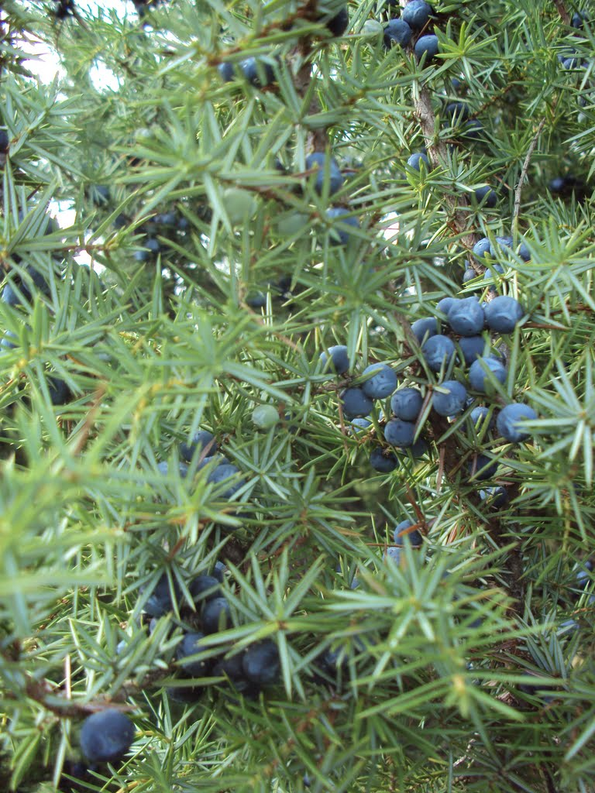
СОЗУ Кузман Шапкарев – Битола
Ботаника со систематика за II година средно стручно образование
професор Зоран Каранфиловски
Учебник по Ботаника со систематика за II година средно стручмо образование стр.128 и 129
Ела, Ариш и Смрека

Slide 2
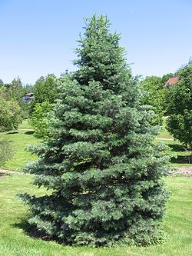
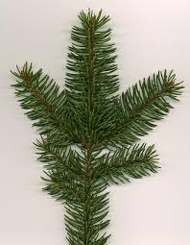
Ела
Зимзелено дрво со висина до 65 метри
Крошната е конусна до цилиндрична
Игличките се плоснати и долги од 17 до 30 мм. и широки 2.5 мм.
Машките шишарки се жолти во вид на реса
Женските шишарки се крупни и купести
Во нашата земја, елата се среќава на надморска висина од 1000 до 1800 метри,

Slide 3
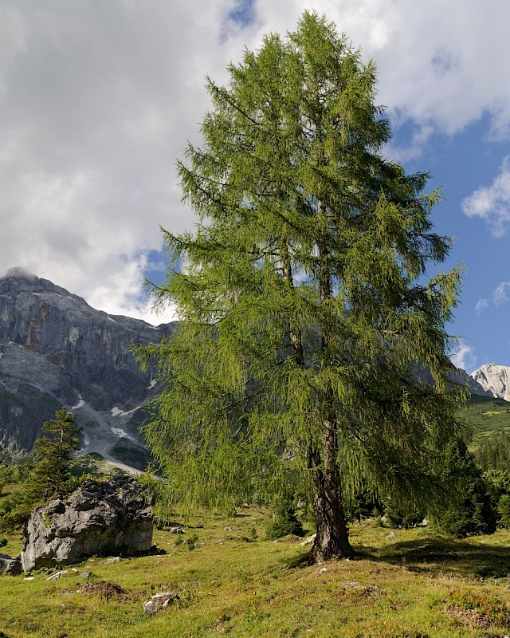
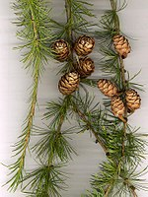
Ариш
Листопадно дрво со висина до 35 метри
Крошната е со светла боја
Кората на стеблото е сивокафеава
Игличките се светлозелени собрани по 20 до 40
Машките шишарки се на кратки фиданки, женските се јајцевидни

Slide 4
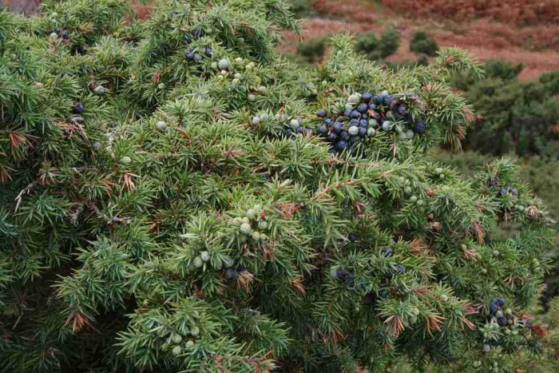
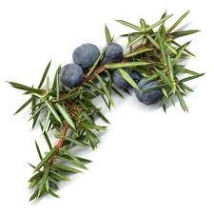
Смрека
Смреката е зимзелена грмушка
Листовоте се иглишести, распоредени по 3 во пршлени
Машките цветови се светложолто обоени
Женските шишарки се месести бобинки
Зрелите шишарки се црновиолетови
Смреката се среќава на ливади, пасишта и планини

